Slide 1
TEMA: Bazar ykdysadyýeti şertlerinde baha ykdysady kategoriýa hökmünde.
1. Bahanyň gymmatlyk esaslary.
2. Bazar baha emele gelşine geçilmegi.
3. Merkezleşdirilen baha kesmeden bazar bahanyň emele gelmeginiň tapawutlandyryjy alamatlary.

Slide 2
Bazar gatnaşyklarynyň esaslary bolup baha hem-de bahanyň emele gelşi çykyş edýärler.
Baha - çylşyrymly ykdysady kategoriýadyr. Ykdysadyýetiň ähli ösüş kynçylyklary baha ulgamynda kesişýär.
Ilki bilen harytlaryň öndürilişine we ýerleşdirilişine degişlidir.
Bahanyň iki sany teoriýasy bar.
Birinji teoriýanyň eýeleriniň pikiri boýunça harydyň bahasy onuň gymmatyny görkezýär.
Ikinji teoriýa boýunça - harydyň belli peýdalygyna alyjynyň tölejek pullaryň jemini emele getirýär diýýärler. Şeýlelikde baha-harydyň pul görnüşinde aňladylmagydyr.
Bahadan tapawutlylykda baha emele geliş haryda ýa-da hyzmata bahanyň emele gelmegini aňladýar. Esasanam iki sany ulgam ýöredilýär. 1) merkezleşdirilen - döwlet tarapyndan bahanyň önümçiligiň çykdajylary esasynda emele gelýär. 2) Teklipler we talaba esaslanan bazar bahalary.
Harydyň bahasy näme bilen ölçelýär?

Slide 3
Şu wagta çenli bu iň wajyp ykdysady meseleleriň biridir.
Adam Smit, Wilýam Petti, Dawid Rihardo bahanyň esasy nazarýetiniň esaslaryny düzenlerdir, şoňa laýyklykda harydyň bahasy zähmetiň mukdary, ýagny ony öndürmegi bilen ölçelýär.
Haryt gymmata hem-de baha eýedir. Gymmat - bu harytda peýdaly zähmetiň siňdirilmegidir. Harydyň bu zähmetiň netijesi bolany üçin harytlary hil taýdan meňzeş edýär, diýmek ölçenýär hem-de deňeşdirilýär. Şeýlelikde haryda siňdirilen zähmet hil bo Türkmenistanyň Prezidenti Gurbanguly Berdimuhamedowyň «Türkmenistanda bilim ulgamyny kämilleşdirmek hakynda» 2007-nji ýylyň 15-nji fewralyndaky Permany bilim ulgamyndaky düýpli özgertmeleriň başyny başlady.

Slide 4
Bazar näme?
Bazar - mäkäm, hemişe döredilýän, gaýtalanýan gatnaşyklar (önümçilik, söwda, ykdysady, tehnologik we başgalar). Bazar haryt-pul gatnaşyklary we gymmatlyk kategoriýalaryň ýagny: maliýe kredit, zähmet haky, özüne düşýän gymmaty, girdeýji, bahanyň esasy formasy bolup durýar. Bu gymmatlyk ulgam kategoriýasy ähli gaýtadan işlemek prosesi işjeň höweslendirýär. Bazar gatnaşyklary islendik ýerde döräp bilýär, egerde teklibe talap garşy durýan bolsa, mysal üçin: bazarda, işjeň edarada, telefonda, bir zada we başga ýerde.

Slide 5
Egerde bazarda teklip bilen talabyň arasynda deňagramlylyk dörese, şonda ykdysady prosesiň netijesi-baha bolýar. Bazarda garşylykly gyzyklanmany goraýan satyjylar we alyjylar düşýär.
Satyjylar öz harytlaryny satmak maksady bilen köp bahany goýup uly girdeýjini almakdyr.
Her bir satyjy bazara şol bir maksat bilen geleni sebäpli olaryň arasynda bäsdeşlik döreýär. Alyjylar bolsa öz gezeginde zerur bolan harytlary ýokary peýdaly pes bahadan satmakdyr.
Şeýlelikde bazar - satyjylar we alyjylaryň arasynda döreýän gyzyklanmanyň netijesinde emele gelýän ykdysady ulgamdyr ol hem öz gezeginde bahanyň emele gelmegine getirýär.

Slide 6
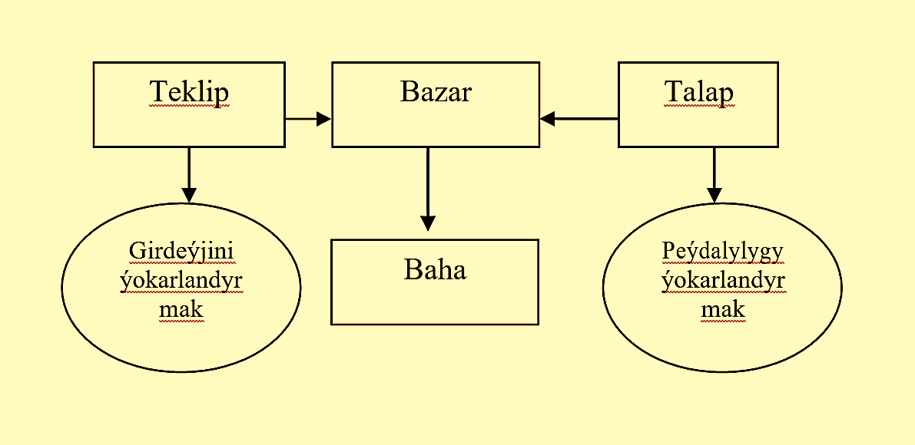
Bazary aşakdaky shema boýunça şekillendirmek bolar.

Slide 7
Bazar hem - de baha haryt önümçiligi bilen bagly bolan kategoriýalar. Şeýlelikde bazar ilkinji orunda durýar.
Bazar gatnaşyklaryna geçiş döwründe bahanyň emele gelşiniň aýratynlyklary.
Merkezleşdirilen ykdysadyýet şertlerinde baha emele geliş prinsipleri kärhanada, ýagny önümçilikde kesgitlenýänligi bilen tapawutlanýarlar. Bu esasanam bahanyň esasynda özüne düşýän gymmatyň durýanlygydyr. Şeýle garaýyşda bazar bahalaryň derejesine hem-de dinamikasyna gowşak täsir edýär. Eýýäm kesgitlenen bahada haryda islegiň derejesini hasaba alýar.
Bazar baha emele gelşiň düýpli tapawudy bahanyň önümçilkde kärhanada emele gelmeginde däl-de eýsem satuwda, ýagny bazarda islegiň we talabyň täsiri netijesinde harydyň bahasy we onuň täsiri bazarda barlag geçýär hem-de bazarda emele gelýär.

Slide 8
Bazar bahalaryň meýilnamalaýyn kesgitlenýän bahalardan tapawudy olar döwlet tarapyndan kesgitlenýär.
Döwlet tarapyndan diňe kesgilenen harytlara nyrh bellenýär.
Bahalaryň dinamikasy iki sany esasy faktoryň täsiri netijesinde emele gelýär.
- strategiki faktor,
- taktiçeski faktor.
Strategiki factor - harydyň bahasynyň esasynda baha emele gelýär. Gymmatyň töwereginde baha yrgyldaýar. Bu proses örän çylşyrymly.
Taktiki factor - takyk harytlar, bahalar bazaryň täsiri ýetýär.
Bazar gatnaşyklary şertlerde bahalaryň emel gelşini görüp bolmaýar.

